Slide 1
GIÁO DỤC CÔNG DÂN 7
Bài 10
NGUYÊN NHÂN, HẬU QUẢ CỦA
TỆ NẠN XÃ HỘI

Slide 2
01
Nêu được khái niệm tệ nạn xã hội và các loại tệ nạn xã hội phổ biến.
MỤC TIÊU
02
Giải thích được nguyên nhân, hậu quả của tệ nạn xã hội đối với bản thân,
gia đình và xã hội.

Slide 3
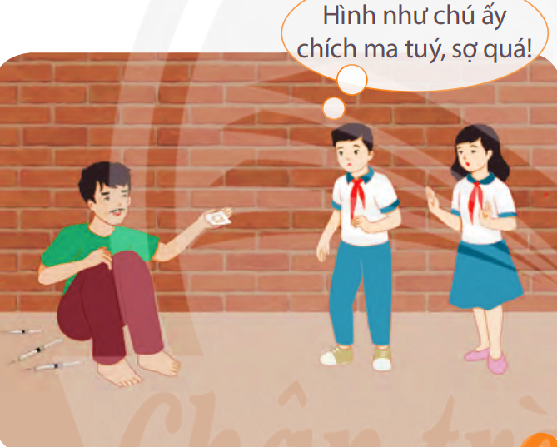
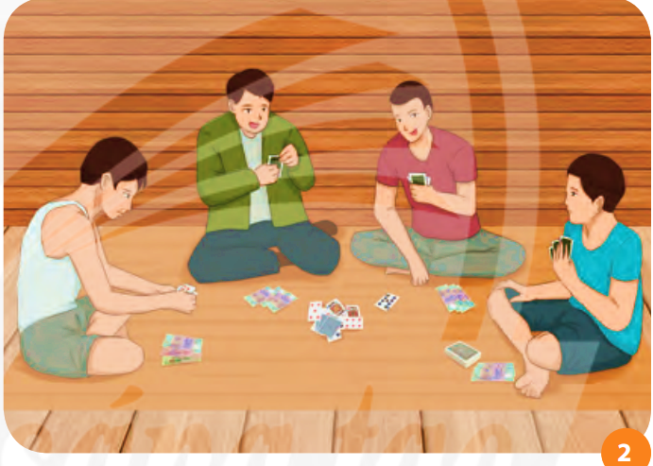
Em hãy kể tên các loại tệ nạn xã hội được thể hiện trong các bức tranh.
Tệ nạn ma túy
Tệ nạn đánh bài

Slide 4
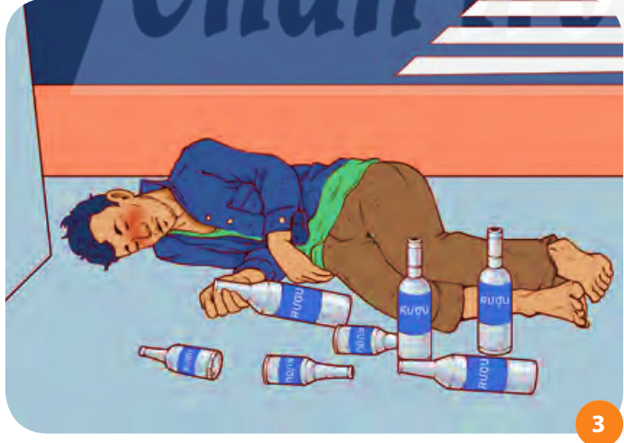
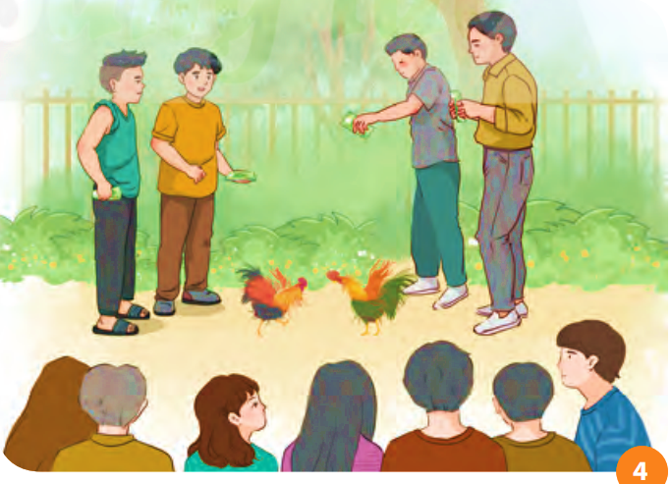
Em hãy kể tên các loại tệ nạn xã hội được thể hiện trong các bức tranh.
Tệ nạn rượu bia
Tệ nạn đá gà

Slide 5
Tệ nạn xã hội là gì?

Slide 6
Theo em, tệ nạn xã hội dẫn đến hậu quả như thế nào đối với bản thân,
gia đình và xã hội?

Slide 7
Học sinh trung học cơ sở có thể vướng các loại
tệ nạn xã hội nào?

Slide 8
TỔNG KẾT
Tệ nạn xã hội là những hành vi sai lệch chuẩn mực xã hội, vi phạm đạo đức và pháp luật, gây hậu quả xấu đến mọi mặt của đời sống.
01
Có nhiều loại tệ nạn xã hội, nhưng phổ biến nhất là cờ bạc, ma tuý, mại dâm,…
02
03
Tệ nạn xã hội có nguyên nhân khách quan như: mặt trái của nền kinh tế thị trường, môi trường sống không lành mạnh, do sự nuông chiều quá mức và buông lỏng con cái của cha mẹ,…; nguyên nhân chủ quan như: tò mò, lười biếng, ham chơi, đua đòi, thiếu hiểu biết và thiếu tự chủ,…

Slide 9
TỔNG KẾT
Hậu quả của tệ nạn xã hội
Đối với bản thân: ảnh hưởng đến sứ khoẻ, làm tha hoá về nhân cách, rối loạn về hành vi, rơi vào lối sống buông thả, dễ vi phạm pháp luật,…
Đối với gia đình: cạn kiệt tài chính, làm tan vỡ hạnh phúc gia đình,…
Đối với xã hội: làm suy thoái giống nòi; rối loạn trật tự; ảnh hưởng xấu đến sự phát triển kinh tế, suy giảm sức lao động xã hội,…

Slide 10
Tạm biệt và hẹn gặp lại các em
ở bài học tiếp theo.
Notes:
Janice作品

